Slide 1
SQUARE LOGIC
2021 임베디드 시스템 소프트웨어 프로젝트
20171640 박수진

Slide 2
목차
프로그램 소개
개요
구현 기능
Flow Chart
개발
안드로이드 프로그래밍
JNI
디바이스 드라이버 (모듈 프로그래밍)
시스템콜
프로그램 시연
결론

Slide 3
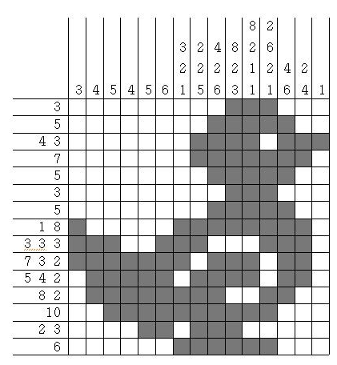
프로그램 개요
Square Logic (네모 로직)
직사각형에 적힌 숫자를 보고 규칙에 따라 사각형을 색칠해서 완성하는 퍼즐
퍼즐 규칙
쓰인 숫자만큼의 연속된 칸을 칠해야 한다.
숫자와 숫자 사이에는 적어도 한칸을 비워야 한다.
숫자의 순서와 칠해진 칸의 순서는 일치해야 한다.

Slide 4
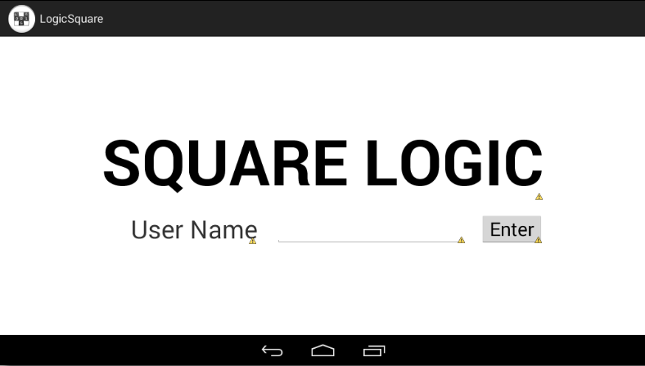
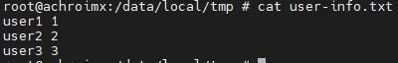
프로그램 기능
유저 정보 저장
/data/local/tmp/user-info.txt
[user name] [user level]

Slide 5
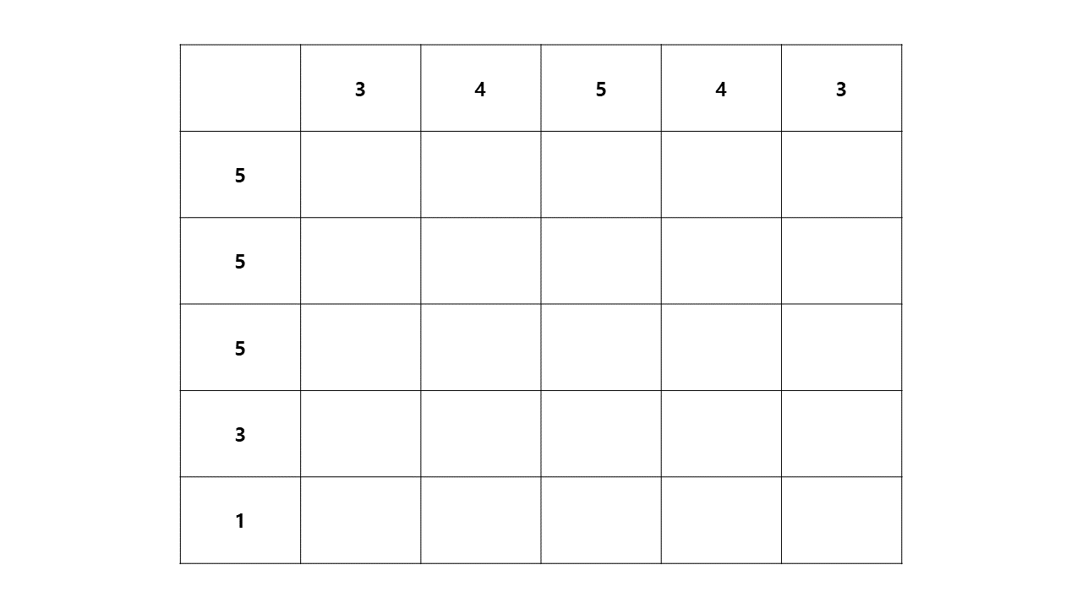
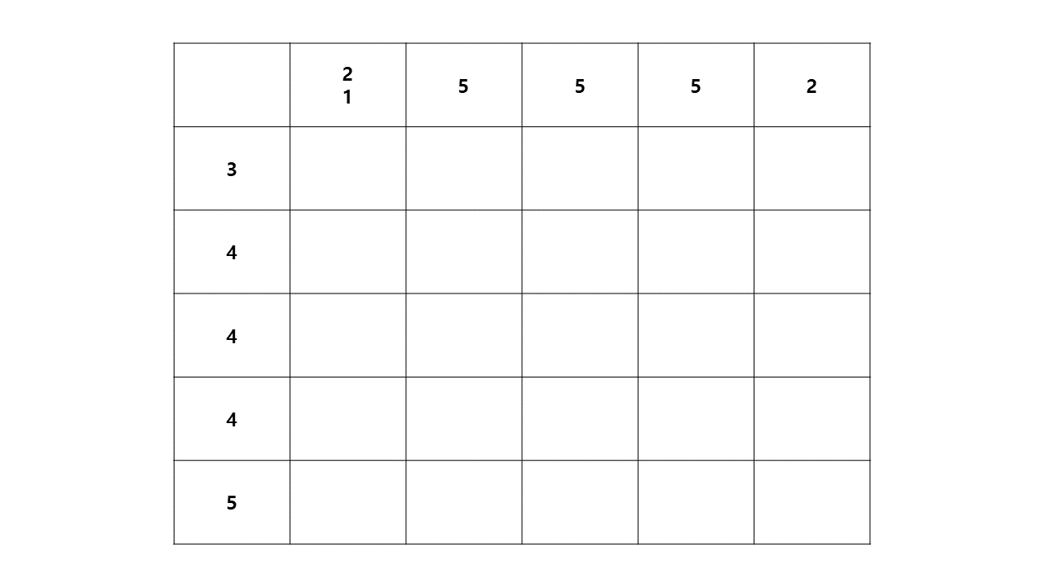
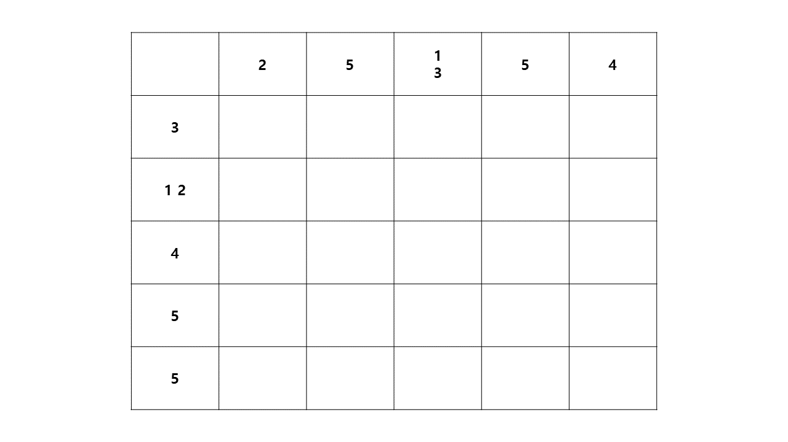
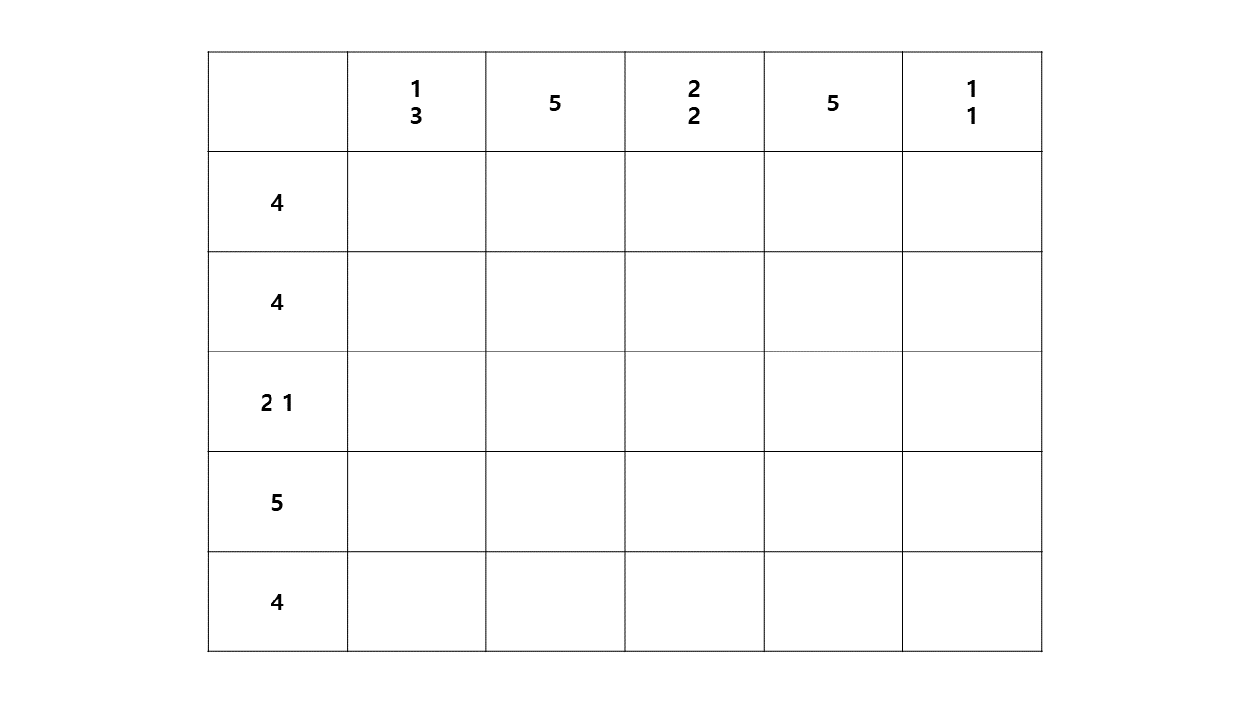
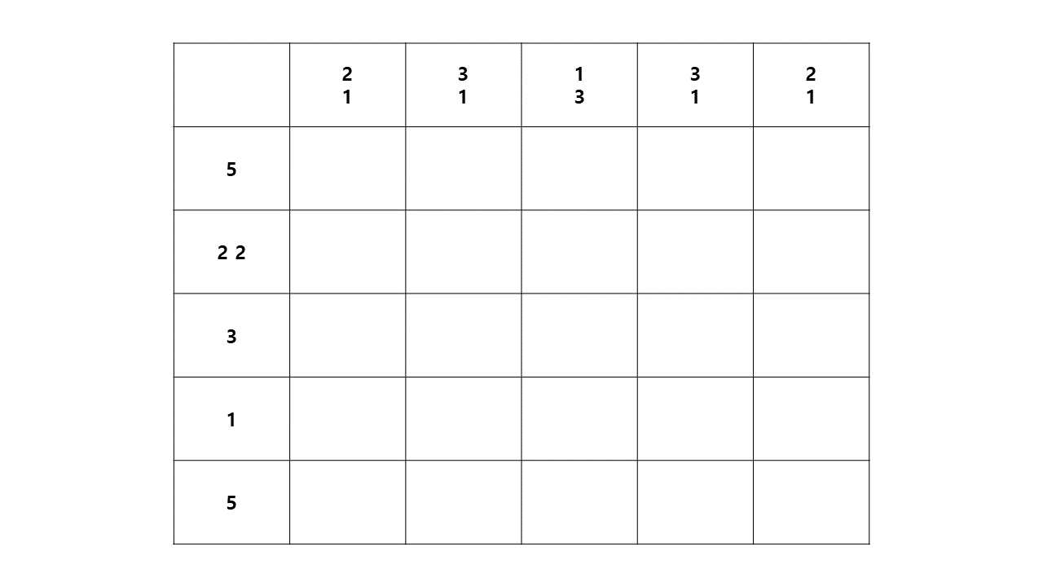
프로그램 기능
단계별 게임
1~5단계의 서로 다른 5x5 네모 로직 게임을 제공
Nonogram.com 어플의 컨텐츠를 참조하였음

Slide 6
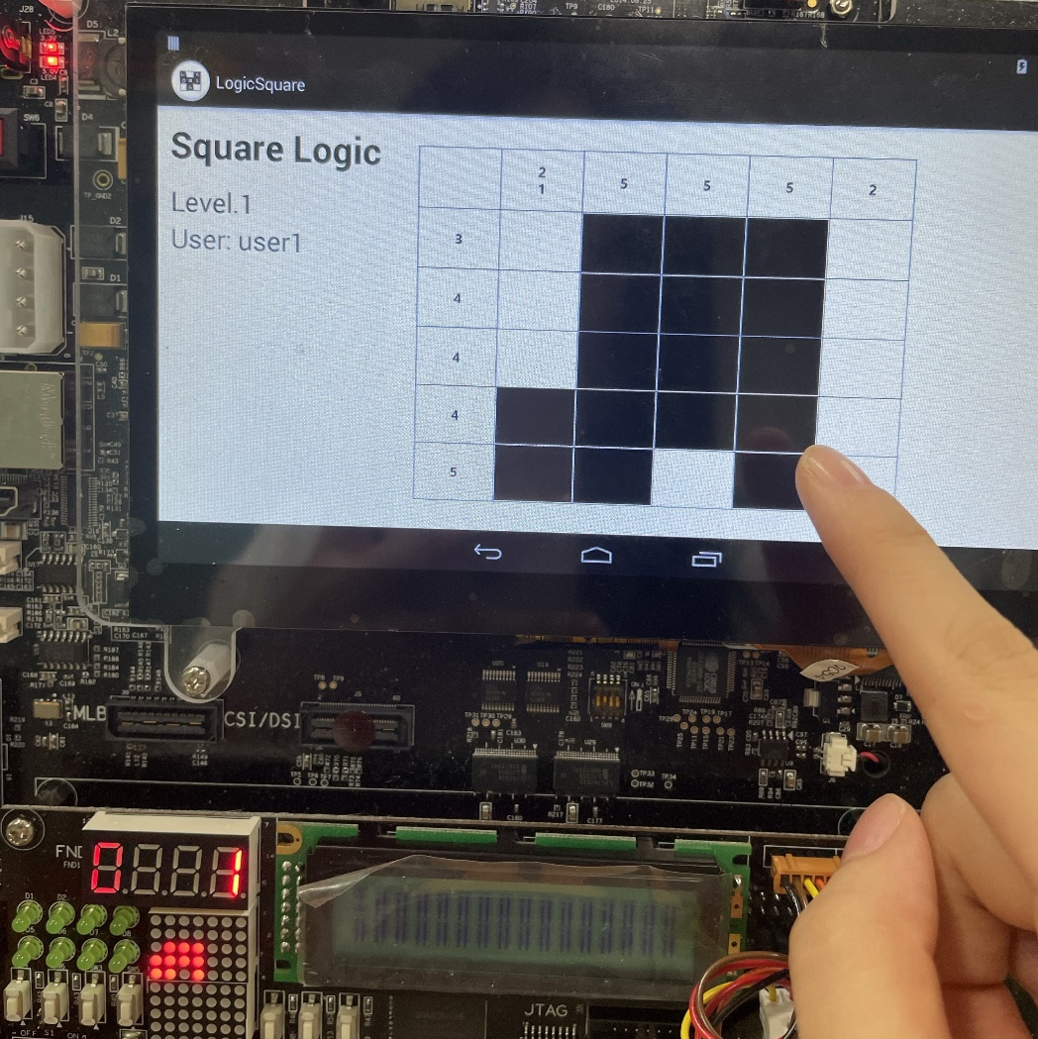
프로그램 기능
터치스크린을 통한 게임 진행
터치 스크린의 사각형을 터치하면 해당 칸이 채워짐
Dot matrix에서도 상응하는 칸에 불이 들어오며 FND에서는 레벨을 확인할 수 있음

Slide 7
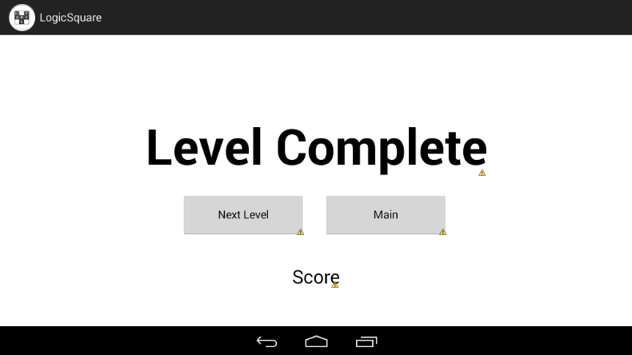
프로그램 기능
스코어 계산
레벨별로 스코어를 계산하여 게임을 클리어할 시 스코어를 띄워준다.
점수계산법 = (1 + .. + now_level)
시스템콜 사용

Slide 8
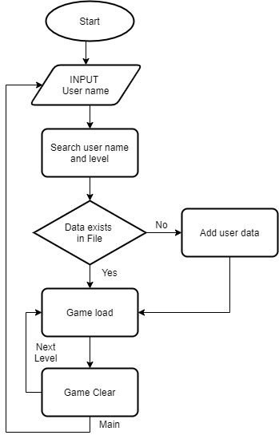
Flow Chart
유저 정보 입력
저장된 정보가 없으면 새로 저장
정보에 따라 게임 시작
게임 클리어 후 다음 레벨 또는 메인

Slide 9
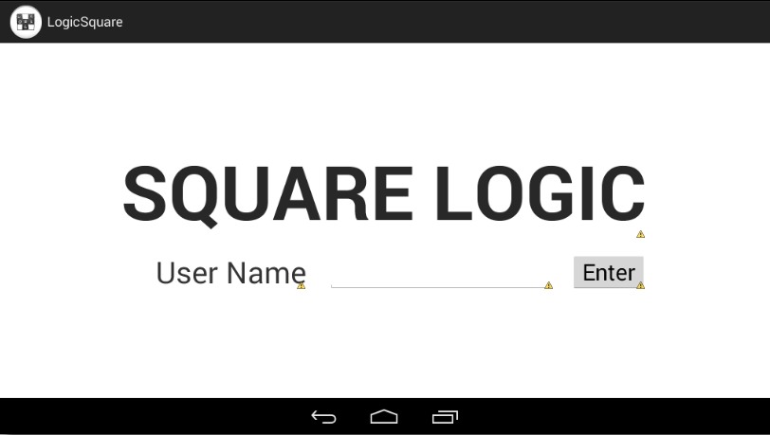
안드로이드 프로그래밍
Activities
MainActivity GameActivity
INTENT
(user name, level)

Slide 10
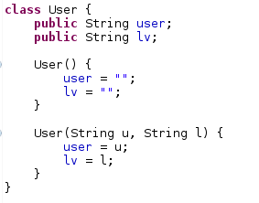
안드로이드 프로그래밍
Activities
MainActivity GameActivity
File에서 받아온 유저 정보를 User class array (arraylist)에 저장
INTENT
(user name, level)

Slide 11
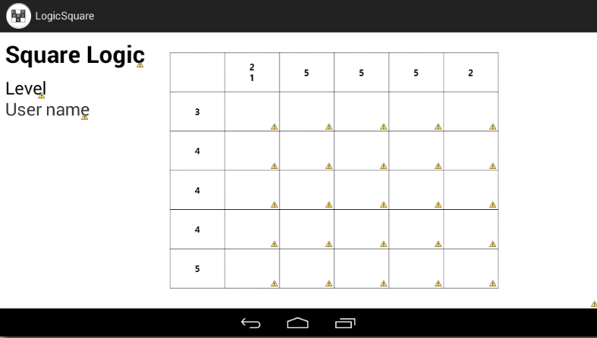
안드로이드 프로그래밍
Activities
GameActivity EndActivity
INTENT
(user name, level)

Slide 12
안드로이드 프로그래밍
Activities
GameActivity EndActivity
Button OnClickListener()
INTENT
(user name, level)
Color: Black <-> White
Save Status
Status & Answer 비교
Dot Matrix에 현재 상태 출력
Button
OnClickListener

Slide 13
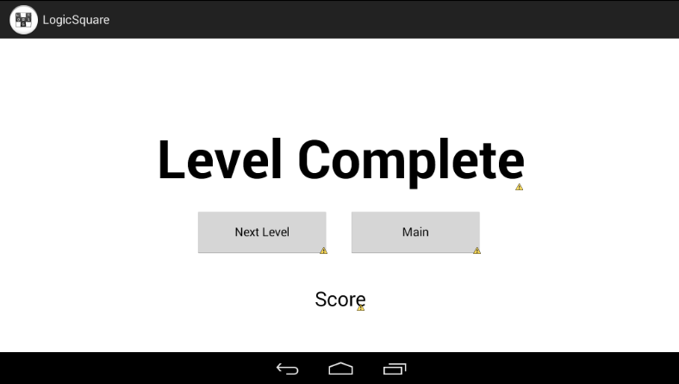
안드로이드 프로그래밍
Activities
EndActivity GameActivity
INTENT
(user name, level)
INTENT
MainActivity

Slide 14
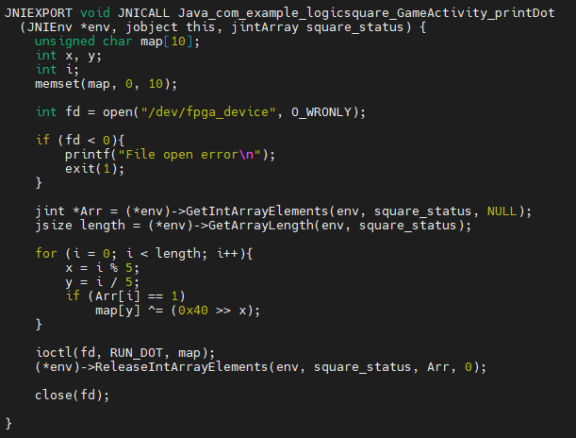
JNI
Dot Matrix 출력
native void printDot(int[] square_status)
JNIEXPORT void JNICALL Java_com_example_logicsquare_GameActivity_printDot(JNIEnv *env, jobject this, jintArray square_status)

Slide 15
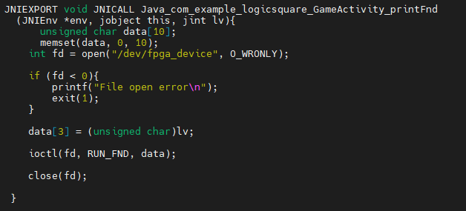
JNI
FND 출력
native void printFnd(int lv)
JNIEXPORT void JNICALL Java_com_example_logicsquare_GameActivity_printFnd(JNIEnv *env, jobject this, jint lv)

Slide 16
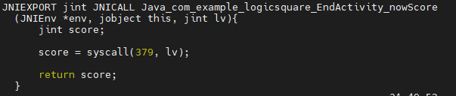
JNI
시스템콜 호출
native int nowScore(int lv)
JNIEXPORT void JNICALL Java_com_example_logicsquare_EndActivity_nowScore (JNIEnv *env, jobject this, jint lv)

Slide 17
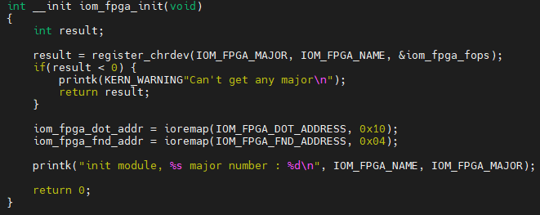
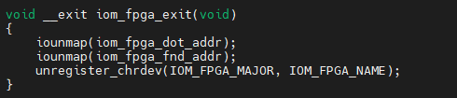
디바이스 드라이버
Module Init
Ioremap() 사용하여 디바이스와 연결
Module exit
Iounmap() 사용하여 디바이스와 연결 해제

Slide 18
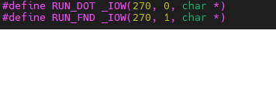
디바이스 드라이버
하나의 드라이버에서 FND 디바이스와 Dot matrix 디바이스를 모두 제어하기 위해 IOCTL 사용
IOCTL의 Command는 Dot Matrix를 출력하는 RUN_DOT과 FND를 출력하는 RUN_FND 2가지

Slide 19
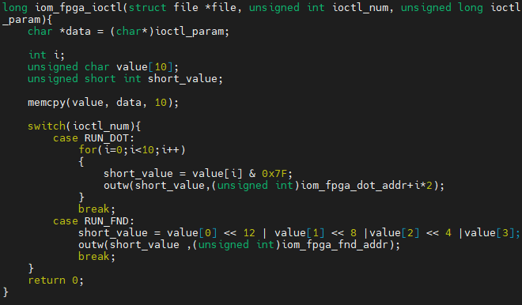
디바이스 드라이버
IOCTL
Ioctl_parameter : 출력할 데이터

Slide 20
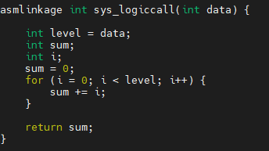
시스템콜
시스템콜 번호: 379
시스템콜 이름: logiccall
사용자로부터 전달받은 데이터를 통해 스코어를 계산 후 반환

Slide 21
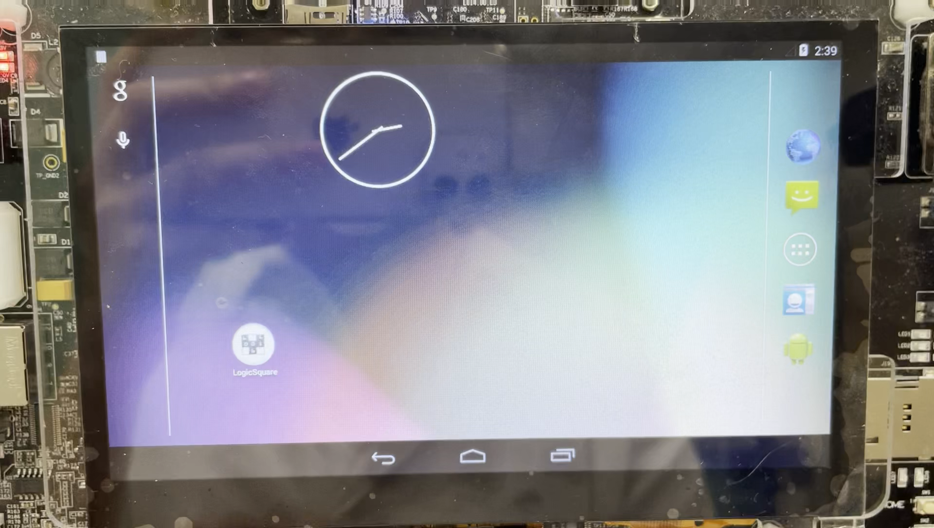
프로그램 시연

Slide 22
결론
한계점
리소스 부족으로 레벨을 5개까지만 서비스하여 조금 부족하다.
안드로이드의 서비스 등을 이용하지 않았다.
UI/UX가 단순하다.
Dot matrix의 width가 7이라 최대 7*7까지만 지원가능
발전 가능성
유저가 그림을 입력하면 해당 그림으로 퍼즐을 만드는 기능
레벨을 증가하면 유저끼리 스코어를 통한 Ranking 시스템 구현
Dot matrix의 크기가 증가하면 더 많은 퍼즐 제공 가능

